Slide 1
PUISI ANAK
&
KOMIK ANAK
SASTRA ANAK
HALLO

Slide 2
PENGERTIAN
Puisi Anak
Komik Anak
Puisi anak merupakan sastra yang berisi ungkapan, pemikiran dan citraan yang mencerminkan perasaan dan pengalaman karakter anak.Puisi merupakan karya sastra yang paling imajinatif dan mendalam mengenai alam sekitar dan diri sendiri. Puisi anak dilihat dari dunia citraannya yang sesuai dengan dunia pengalam anak. selama puisi tersebut bertutur kepada mereka tentang alam kehidupannya dalam bahasa puisi.
Komik sastra anak adalah salah satu media yang dapat meningkatkan imajinasi dan kreativitas anak, dengan membacanya, anak akan berkembang pemikirannya dengan cara membaca dan mengikuti alur ceritanya. Komik dimaknai sebagai cerita bergambar ( dalam surat kabar, majalah, atau berbentuk buku) yang umumnya mudah dicerna dan lucu.

Slide 3
Unsur-unsur Puisi Anak
KATA
SARANA RETORIKA
BUNYI
TEMA
Kata adalah segalanya untuk puisi. Kata menentukan derajat keindahan sebuah puisi sebagai sebuah karya seni.
Pemajasan,citraan,penyiasat struktur. Sarana retorika sengaja dipakai untuk memperindah pengungkapan kebahasaan dan memperluas jangkauan pemaknaan.
Aspek bunyi dalam puisi anak akan mendukung pencapaian efek kepuitisan sebuah puisi, Anak yang belum dapat membaca pun jika mendengar pembacaan puisi yang puitis akan merasakannya.
Landasan penyair untuk mengembangkan puisi. Kehadirannya mesti juga didahului oleh adanya pengalaman emosional yang menuntut untuk diungkapkan.

Slide 4
HAKIKAT KOMIK ANAK
Komik dan Film Animasi
Closure
Sebagaimana halnya genre sastra anak yang lain, komik pun dapat dijadikan sebagai sarana komunikasi, sarana untuk menyampaikan sesuatu kepada pembaca.
Komik mempunyai kesamaan dengan film animasi ( ada yang menyebutnya dengan film kartun ) yang juga menampilkan gambar gambar berurutan yang juga lucu. Bahkan, mungkin tidak terlalu salah jika dikatakan bahwa film animasi tidak lain adalah komik yang difilmkan.
Gambar- gambar pada komik bemacam- macam bentuk, namun dari potongan potongan gambar tersebut pembaca akan dapat menafsirkanya kedalam sebuah gambar realitas yang utuh. Anak anak sebagai pembaca komik pun akan melakukan closure dalam rangka menafsirkan dan membuat abstraksi mengenai sesuatu yang dikisahkan dalam cerita komik.

Slide 5
JENIS-JENIS PUISI ANAK
BALADA
PUISI NARATIF
PUISI LIRIK
Balada adalah puisi yang berisi cerita, namun ia diadaptasikan untuk dinyanyikan atau paling tidak dapat memberikan efek nyanyian. Puisi jenis balada banyak ditemukan pada puisi pada umumnya, dan tidak semata- mata pada puisi anak.
Puisi naratif adalah puisi yang berisi cerita (Mitchell, 2003:147). Wujud puisinya dapat berupa puisi larik, sonata, atau syair. Dengan kata lain, ceritanya itu sendiri dapat juga disampaikan dengan bentuk bentuk selain puisi, misalnya lewat bentuk fiksi atau drama tergantung kemauan penulis.
Puisi lirik adalah puisi yang menggambarkan suasana hati, jiwa, perasaan, dan pikiran. Puisi itu disebutnya sebagai puisi yang membangkitkan emosi, perasaan, atau mood tertentu.

Slide 6
Analisis Struktur Fisik dan Struktur Batin Puisin Anak Dalam Majalah Potret Anak Cerdas Sumber data dalam penelitian ini adalah puisi anak dalam majalah Potret Anak Cerdas yang diterbitkan oleh Center for Community Development and Edu-cation (CCDE), Banda Aceh. Adapun ma- jalah yang dijadikan sumber data adalah majalah Potret Anak Cerdas edisi 14, 15, 16, 17, 18, dan 19. Kumpulan edisi tersebut memuat 24 puisi. Adapun data dalam penelitian ini adalah bunyi, kata, sarana retorika, tema dan amanat yang terkand- ung dalam 24 puisi tersebut.

Slide 7
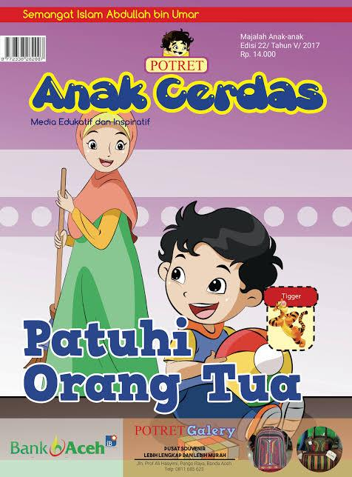
Puisi anak dalam majalah Potret Anak Cerdas memiliki karakteristik dalam hal: (1) bunyi, (2) pilihan kata, (3) sa- rana retorika, (4) tema, (5) amanat. Karak- teristik dalam permainan bunyi sudah baik dan sangat bervariasi.

Slide 8
Rima yang paling banyak digunakan dalam majalah Potret Anak Cerdas adalah rima mutlak dan rima patah.Selain penggunaan rima, puisi anak dalam majalah Potret Anak Cerdas juga su- dah melakukan permainan bunyi melalui irama.
Irama yang paling banyak ditemukan dalam majalah Potret Anak Cerdas adalah bentuk repetisi. Penggunaan diksi dalam puisi anak majalah Potret Anak Cerdas sudah baik. Puisi anak dalam majalah Potret Anak Cerdas menggunakan diksi yang mencakup sifat hakiki dari puisi, yaitu emotif, objektif, imitatif atau referensial dan konotatif. Diksi yang paling banyak digunakan dalam majalah Potret Anak Cerdas adalah kata yang bersifat emotif.

Slide 9
Penggunaan sarana retorika pada puisi anak majalah Potret Anak Cerdas sudah baik. Puisi anak dalam majalah Potret Anak Cerdas menggunakan 4 gaya bahasa, yai- tu gaya bahasa personifikasi, gaya bahasa hiperbola, gaya bahasa simile, gaya bahasa sinekdoce. Gaya bahasa yang paling banyak digunakan dalam majalah Potret Anak Cerdas adalah gaya bahasa personifikasi.
Puisi anak dalam majalah Potret Anak Cerdas menggunakan 5 jenis citraan yaitu citraan penglihatan, citraan pendengaran, citraan perabaan, citraan pencecapan, dan citraan gerak.
Pemilihan tema pada puisi anak dalam majalah Potret Anak Cerdas mengandung 5 tema, yaitu tema orang tua, tema guru, tema teman sepermainan, tema religius, dan tema lingkungan alam.

Slide 10
Amanat yang ditemukan dalam puisi anak majalah Potret Anak Cerdas, yaitu (1) mengajak pembaca untuk menghargai dan menghormati indahnya kasih sayang yang diberikan oleh orang tua dan guru serta mematuhi segala perintahnya, (2) menga- jak pembaca untuk selalu menjaga persahabatan, (3) mengajak pembaca untuk sering bersalawat kepada Nabi, (4) men- gajak pembaca untuk bersabar, berusaha, semangat, berakhlak mulia, dan rajin be- lajar serta tidak cepat cemburu terhadap segala sesuatu, (5) mengajak pembaca un- tuk selalu menjaga kebersihan serta me- lestarikan lingkungan alam.

Slide 11
JENIS-JENIS KOMIK ANAK
Komik strip dan komik buku
Komik biografi dan komik ilmiah
Komik humor dan komik petualangan
Komik strip adalah komik yang hanya terdiri dari beberapa panel gambar saja, namun dilihat dari segi isi ia telah mengungkapkan sebuah gagasan yang utuh.
Dilihat dari segi kandungan isi yang disampaikan ada komik yang berupa biografi dan ilmiah.
Komik humor dan petualangan adalah komik yang termasuk banyak digemari oleh anak anak. Komik adalah secara isi menampilkan sesuatu yang lucu yang mengundang pembaca untuk tertawa menikmatinya.

Slide 12
Komik merupakan bacaan anak yang banyak digemari. Komik berupa perpaduan antara gambar menarik serta bahasa ringan yang mudah dicerna. Buku komik Kecil- kecil Punya Karya (KKPK) merupakan komik anak Indonesia terbitan Muffin Graphics PT Mizan Pustaka, yang banyak digemari anak-anak saat ini.

Slide 13
Analisis Konten dan Nilai Religius Dalam Komik Kecil-Kecil Punya Karya (KKPK) Analisis Konten dan Nilai Religius dalam Komik Kecil-kecil Punya Karya. Sebagai sebuah bahan bacaan anak, komik KkPK memiliki nilai-nilai kebaikan, sehingga pembaca mendapatkan nilai positif dan mengapresiasinya. Tujuan penelitian ini untuk mengetahui: (1) unsur-unsur intrinsik dalam komik KkpK, dan (2) nilai-nilai pendidikan religius yang terdapat di dalamnya.

Slide 14
STRUKTUR KOMIK ANAK
1. Penokohan
Teknik pelukisan tokoh
2. Alur
Peralihan Gambar
3. Tema dan Moral
Aspek isi komik
4. Gambar dan Bahasa

Slide 15
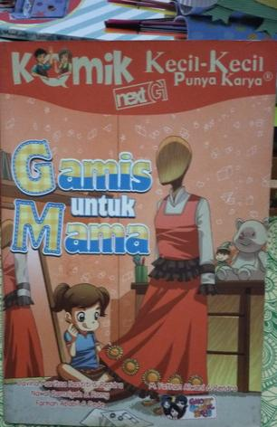
Komik KKPK berjudul Gamis yang dijadikan sumber data adalah untuk Mama dan Hijab Lover, yang masing-masing memiliki 5 cerita. Unsur-unsur intrinsik yang ditemukan, yaitu tokoh-tokohnya memiliki karakter yang baik dan konsisten; beralur maju; tokoh dan latar digambarkan dengan menarik, lucu, jelas, dan berwarna hitam putih; bahasa yang digunakan yaitu narasi langsung, bahasa narasi tidak langsung, serta bahasa non verbal; tema dan moralnya berupa hal positif seputar dunia anak; serta menggunakan genre petualangan.

Slide 16
Nilai religius yang ditemukan terdiri atas nilai ilahiah dan insaniah. Nilai ilahiah terdiri atas iman, islam, ihsan, takwa, ikhlas, tawakal, syukur, dan sabar, sedangkan nilai-nilai insaniah terdiri atas silaturahmi, ukhuwah,musawah, adalah, husnudzan, tawadhu, wafa, insyirah, amanah, iffah, qawamiyah, dan munfiqun.

Slide 17
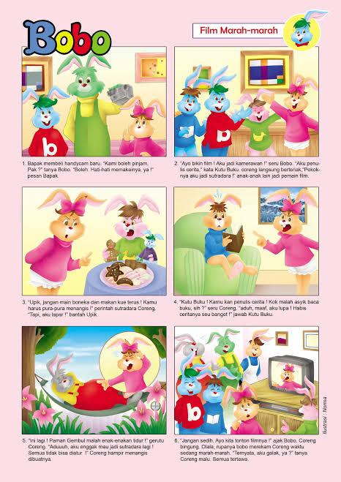
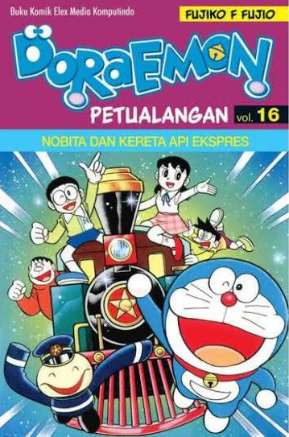
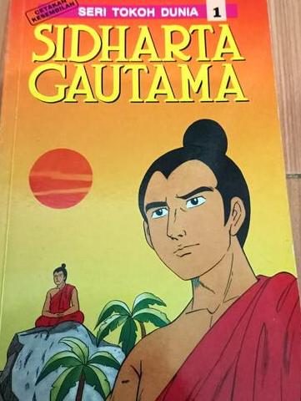
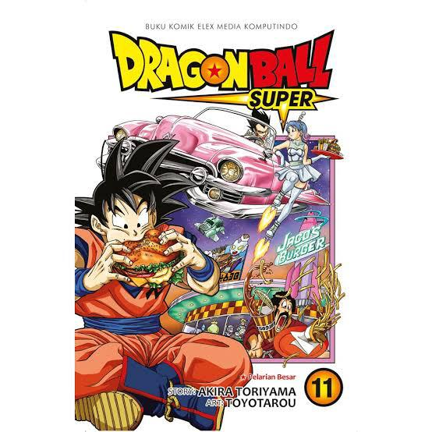
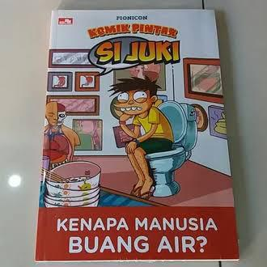
CONTOH-CONTOH KOMIK ANAK
Komik strip dan komik buku
Komik humor dan komik petualangan
Komik biografi dan komik ilmiah

Slide 18
KESIMPULAN
Puisi dapat diibaratkan nyanyian tanpa notasi. Hal utama yang membedakannya adalah dari segi bahasa, tema dan ungkapan gejolak emosi yang digambarkan. Puisi anak dilihat dari dunia citraannya digambarkan dalam things dan sign yang sesuai dengan dunia pengalam anak. Komik sastra anak adalah salah satu media yang dapat meningkatkan imajinasi dan kreativitas anak, dengan membacanya, anak akan berkembang pemikirannya dengan cara membaca dan mengikuti alur ceritanya. komik sastra anak salah satu karya sastra yang banyak diminati oleh pembaca. Penikmat komik biasanya terdiri dari anak anak, remaja bahkan dewasa. Komik pun dapat digunakan sebagai media pembelajaran dalam dunia pendidikan karena komik dapat dirancang sesuai dengan materi yang akan disampaikan. Dalam hal ini komik berfungsi sebagai penyampai pesan pembelajaran dengan media visual yang dikemas semenarik mungkin agar siswa atau peserta didik lebih tertarik untuk belajar.

Slide 19
TERIMA KASIH
DAFTAR PUSTAKA
N Nurgiyantoro, Burhan. 2013. Sastra Anak, Pengantar Pemahaman Dunia Anak. Yogyakarta: Gadjah Mada University Press.

